Slide 1
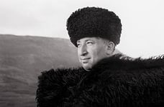
Расул Гамзатов поэт аула и планеты

Slide 2
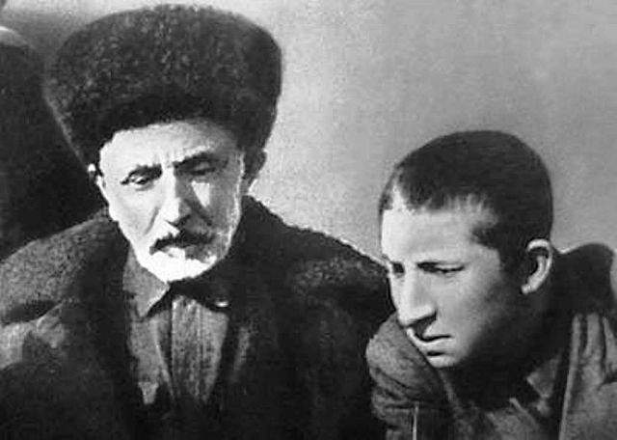
Сын великого поэта

Slide 3
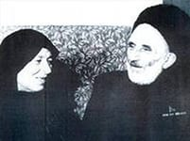
Родился 8 сентября 1923 года в селении Цада Хунзахского района Дагестана. Отец – Гамзат Цадаса (сын Юсупиль Магомы) (1877–1951), народный поэт Дагестана, лауреат Государственной премии РОССИИ. Мать – Гамзатова Хандулай Гайдарбекгаджиевна (1888–1965). Супруга – Гамзатова Патимат Саидовна (1931–2000). Дочери: Гамзатова Зарема Расуловна (1956 г. рожд.), Гамзатова Патимат Расуловна (1959 г. рожд.), Гамзатова Салихат Расуловна (1965 г. рожд.). Внучки: Амирханова Шахризат Хизриевна (1978 г. рожд.), Амирханова Мадина Хизриевна (1982 г. рожд.), Махачева Тавус Османовна (1983 г. рожд.), Магомедова Аминат Магомедовна (1986 г. рожд.).

Slide 4
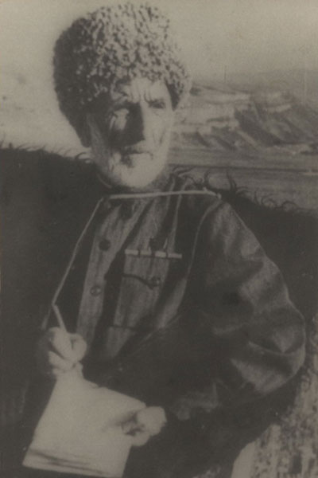
Наставничество отца
Первым учителем и наставником Расула
Гамзатова в поэтическом искусстве был его отец Гамзат Цадаса. В детстве Расул любил слушать отцовские рассказы о знаменитом Шамиле, который имел восемь ранений сердца и умел одним ударом шашки рассечь всадника вместе с конем; о храбром наибе Хаджи-Мурате, о котором Лев Толстой написал свою прекрасную повесть; о легендарном гидатлинском Хочбаре; о чохском красавце Камалиле Башире, от которого, как от горящей лампы, тень не падала на землю; о певце любви Махмуде, чьи песни стали талисманами для всех влюбленных юношей и девушек гор…

Slide 5
Раннее творчество
Свои собственные стихи – о школе, о товарищах, об учителях – Расул начал писать, когда ему было 9 лет.
Когда Расул учился в 7-м классе, в аварской газете «Большевик гор» было опубликовано его стихотворение, о котором тут же в немногих строках отозвался с похвалой известный аварский писатель Раджаб Динмагомаев. Потом его стихи стали постоянно появляться и в хунзахской районной газете, и в газете города Буйнакска, и в республиканском «Большевике гор». Он подписывал их псевдонимом отца – Цадаса. Однажды горец, который не знал, что Расул пишет стихи, сказал ему: «Послушай-ка, что случилось с твоим уважаемым отцом? Раньше, прочитав его стихи один только раз, я запоминал их сразу наизусть, а теперь даже понять не могу!» Тогда Расул решил сделать имя отца своей фамилией и стал подписываться так: Расул Гамзатов.

Slide 6
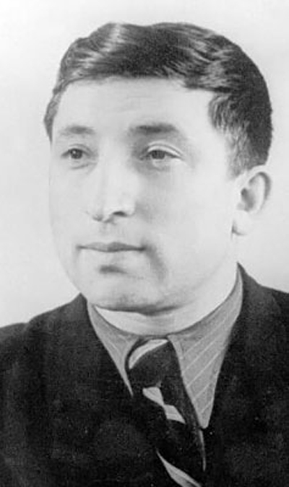
Первое издание
Первый сборник стихов Расула Гамзатова «Горячая любовь и жгучая ненависть» вышел на аварском языке в 1943 году. В стихах военных лет Гамзатов воспевал героизм советских людей. В боях Великой Отечественной войны погибли двое его старших братьев…
Гамзатову было всего 20 лет, когда он стал членом Союза писателей РОССИИ.

Slide 7
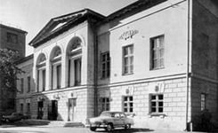
Литературный институт
Однажды Расул Гамзатов прочел несколько своих стихотворений, уже переведенных на русский язык, известному лакскому поэту Эффенди Капиеву, и тот посоветовал ему поехать учиться в Москву.
Литературный институт Расул Гамзатов окончил в 1950 году. По его собственным словам, здесь, в Москве, он научился держать в руке перо, сидеть склонившись над белой бумагой, любить и ценить святое чувство недовольства собой. «Если к прекрасной аварской поэзии я прибавил хотя бы три камушка, – считает он, – если в моих стихах есть столько огня, что его хватит для того, чтобы прикурить три папиросы, то всем этим я обязан Москве, русской литературе, моим друзьям и учителям».

Slide 8
Многогранное творчество Расула Гамзатова
В 1947 году вышла первая книга стихов Расула Гамзатова на русском языке. С тех пор на аварском и русском языках, на многих языках Дагестана, Кавказа и всего мира вышли десятки его поэтических, прозаических и публицистических книг. Среди них: «Наши горы» (1947), «Земля моя» (1948), «Год моего рождения», «Родина горца» (1950), «Слово о старшем брате» (1952), «Дагестанская весна» (1955), «В горах мое сердце» (1959), «Горянка» (1958), «Высокие звезды» (1962), «3арема» (1963), «Письмена» (1963), «И звезда с звездою говорит» (1964), «Мулатка» (1966), «Третий час», «Берегите друзей», «Журавли», «Клинок и роза», «Граница», «Книга о любви», «У очага», «Последняя цена», «Сказания», «Четки лет», «Остров Женщин», «Колесо жизни», «О бурных днях Кавказа», «Полдневный жар», «Персидские стихи», «Таинственность», «Мой Дагестан» (1968), «Две шали», «Суди меня по кодексу любви», «Сонеты», «Конституция горца» и многие другие.

Slide 9
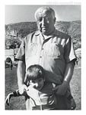
Ряд разных стихов Расула Гамзатова тоже стали песнями, например, «Исчезли солнечные дни». С Гамзатовым тесно работали многие композиторы, в том числе Дмитрий Кабалевский, Ян Френкель, Раймонд Паулс, Юрий Антонов, Александра Пахмутова; среди исполнителей песен на его стихи — Анна Герман, Галина Вишневская, Муслим Магомаев, Иосиф Кобзон, Валерий Леонтьев, София Ротару, Вахтанг Кикабидзе, Марк Бернес, Дмитрий Хворостовский.

Slide 10
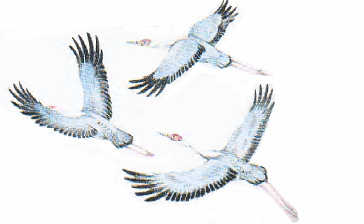
Журавли
Стихотворение Расула Гамзатова «Журавли», ставшее впоследствии песней – реквием по всем погибшим в войнах.
Находясь в Японии, Расул Гамзатов увидел известный памятник белым журавлям в Хиросиме. Ему рассказали и историю о девочке, ставшей жертвой последствий ядерной бомбардировки и так и не успевшей вырезать из бумаги тысячу журавликов. Поэт был потрясен этой смертью. Здесь же, в Японии, он получил телеграмму, в которой сообщалось о кончине его матери. Гамзатов вылетел в Москву и в самолете, думая о матери, вспомнил и умершего отца, и погибших на войне братьев. И та хиросимская девочка с бумажными журавликами не уходила из памяти. Вот так и родилось стихотворение, которое начиналось этими строчками:

Slide 11
Рождение песни
Мне кажется порою, что джигиты,
С кровавых не пришедшие полей,
В могилах братских не были зарыты,
А превратились в белых журавлей...
Стихотворение увидел в журнале «Новый мир» Марк Бернес. Переработав его при посредстве автора и переводчика Наума Гребнева, Бернес прочитал его Яну Френкелю и попросил его написать музыку… Так появилась песня.

Slide 12
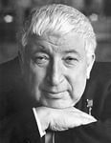
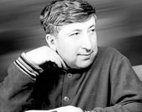
Творчество поэта
Творчество Расула Гамзатова – это единая книга, книга мудрости и мужества, книга любви и боли, книга молитв и проклятий, книга истины и веры, книга благородства и добра, книга мгновений и вечности. Поэт всегда был большим гуманистом. Его творчество переполнено любовью к жизни, людям, земле, миру, он был беспощадным борцом против злого, низкого, ничтожного на земле. Широта творческого горизонта, восхождение к гармонии, новые творческие открытия, балансирование между таинственным и познанным, небесным и земным – это основные черты его таланта.

Slide 13
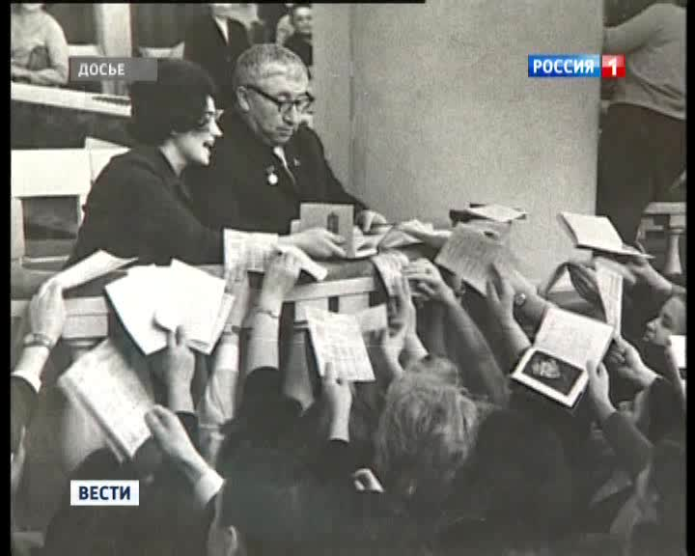

Slide 14
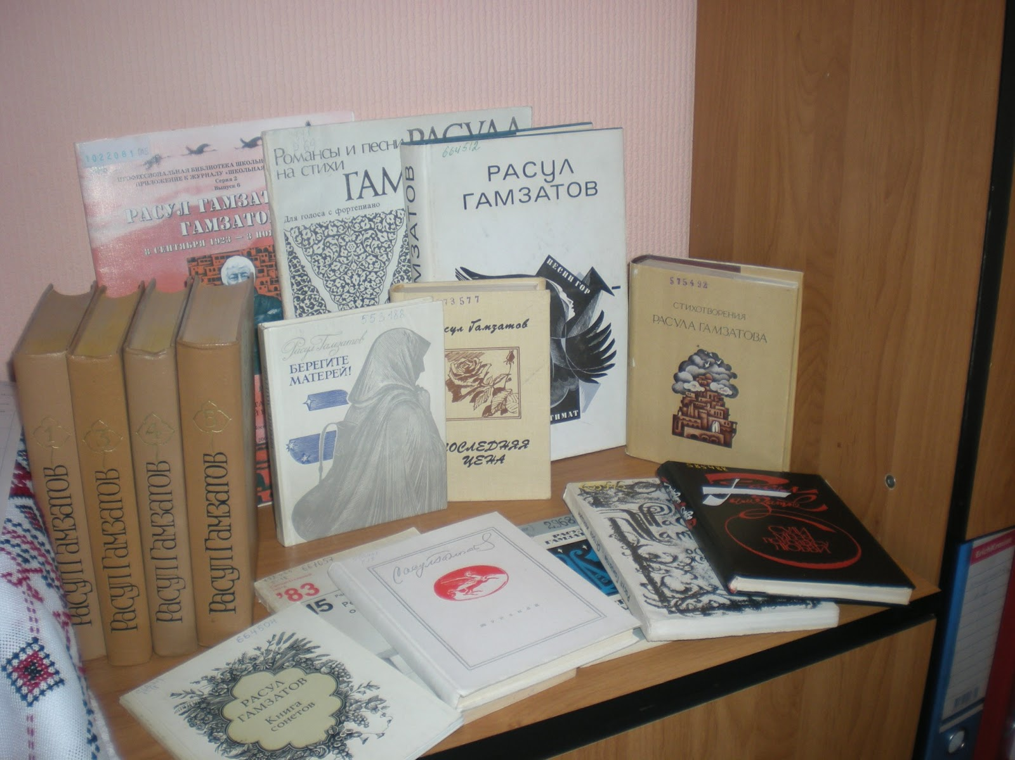

Slide 15
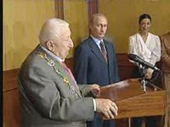
Премии и награды
Расул Гамзатов — кавалер ордена Св. Андрея Первозванного. Герой Социалистического Труда (27 сентября 1974) Орден Святого Андрея Первозванного (8 сентября 2003) — за выдающийся вклад в развитие отечественной литературы и активную общественную деятельность[1] Орден Золотого руна (Грузия) Государственная награда Грузии 2003 Орден «За заслуги перед Отечеством» III степени (18 апреля 1999) — за выдающийся вклад в развитие многонациональной культуры России[2] Орден Дружбы Народов (6 сентября 1993) — за большой вклад в развитие многонациональной отечественной литературы и плодотворную общественную деятельность[3] четыре ордена Ленина Орден Октябрьской Революции Три ордена Трудового Красного Знамени Орден «Кирилл и Мефодий» (НРБ) Медали СССР

Slide 16
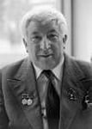
Ленинская премия (1963) — за книгу «Высокие звёзды» Сталинская премия третьей степени (1952) — за сборник стихов и поэм «Год моего рождения» Государственная премия РСФСР им. М. Горького (1980) — за поэму «Берегите матерей» Народный поэт Дагестана Международная премия «Лучший поэт XX века»

Slide 17
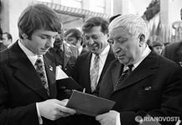
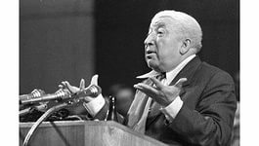
Премия писателей Азии и Африки «Лотос» Премия Джавахарлала Неру Премия Фирдоуси Премия Христо Ботева Международная премия имени М. А. Шолохова в области литературы и искусства Премия Лермонтова Премия Фадеева Премия Батырая Премия Махмуда Премия С. Стальского Премия Г. Цадасы и другие

Slide 18
Завещание
* * *
Ночей и дней все нарастает бег, В Путь Млечный перейдет тропа земная. Что завещать мне людям, белый снег, Что завещать им, лошадь вороная? Что в дар оставить: к милости призыв? Иль зов к отмщенью, кровника достойный, Чтоб говорили: видел сны покойный, Под голову оружье положив? Мы негодуем, мучаемся, любим, Я сам себе и раб, и государь, И, уходя, что мне оставить людям, Связуя воедино новь и старь? Родов ли зависть, схожую с проклятьем, Вражду племен, коварство ли владык, Что должен я в наследство передать им, Покуда мой не окаменел язык?
Я не хочу, чтоб кровь лилась как ныне, И покорялся заново Кавказ. И кадий, необрезанный, в гордыне Звал с минарета совершить намаз. И, обращаясь с укоризной к веку, Я говорю: – Пусть тот из мусульман Не совершить паломничества в Мекку, Который даже не прочел Коран. И, проникавший в роковые страсти, Настанет час, – я упаду с седла, Где нет числа канатоходцам власти, Канат высок, но низменны дела. Горит светильник, что зажжен когда-то Моим отцом вблизи ночных отар. И вместе со стихами – сын Гамзата – Его я горцам оставляю в дар.

Slide 19
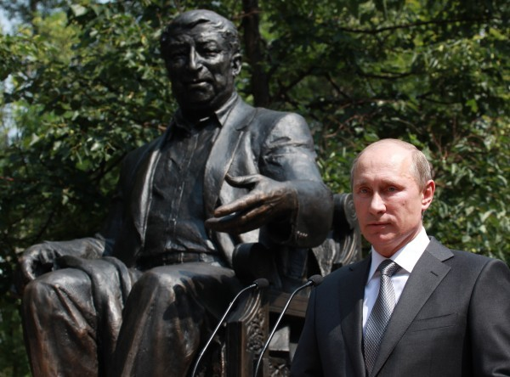
Памятник в Москве
Решение об установке памятника Р.Гамзатову в Москве было принято комиссией по монументальному искусству при Мосгордуме еще в 2008 году, однако тогда эксперты не могли определиться с точным местом его размещения. В ноябре 2011 года за появление в столице памятника великому поэту высказался Президент России. Тогда Владимир Путин приводил его творчество в качестве примера того вклада, который внес Дагестан в российскую культуру: "Я был знаком лично с Расулом Гамзатовым. Могу подтвердить - это просто замечательный человек, пример для подражания не только для Дагестана, но и для всей России".

Slide 20
Поэзия Расула Гамзатова, ушедшего из жизни в 2003 году, составляет великолепную культурную эпоху. Мощная творческая энергия поэта, заложенная в его стихах, светлая лиричность и глубокая мудрость его поэзии пленяют и очаровывают каждого, кто к ней прикасается.

Slide 21
Магомед АХМЕДОВ 3 ноября 2003 года
Туман на вершинах И в сердце туман. Хотелось бы думать, Что это обман.
Что радости свет Навсегда не погас В ауле Цада И в душах у нас.
Но плачет печаль, Как ненужный пророк, — Должно быть, Аллах, Так в миру одинок.
Так мы одиноки В осенней ночи. О, что ты наделал, Расул, не молчи?!!

Slide 22
Международное признание
МеждуНАРОДный проект «Расул Гамзатов. Мой Дагестан»

Slide 23
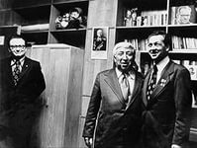
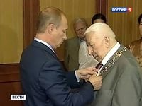
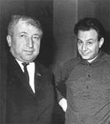
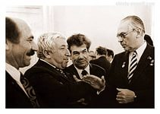
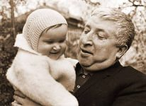
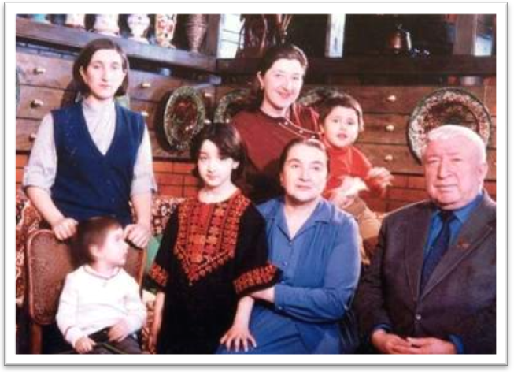
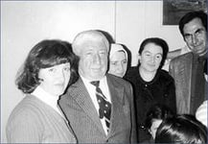
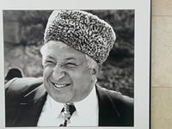
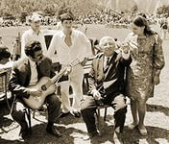
Фотогалерея

Slide 24
Использованные источники
1.http://aplik.ru/dokumenty/material/rasul-gamzatov/
2.http://www.peoples.ru/art/literature/poetry/contemporary/gamzatov/
3. http://ru-poetry.ru/gamzatov
4.http://www.etnosmi.ru/agul/catalog_stats.php?page=16&cid=5
5.http://www.gamzatov.ru/mir%20bez%20Rasula/3112003.htm

